Slide 1
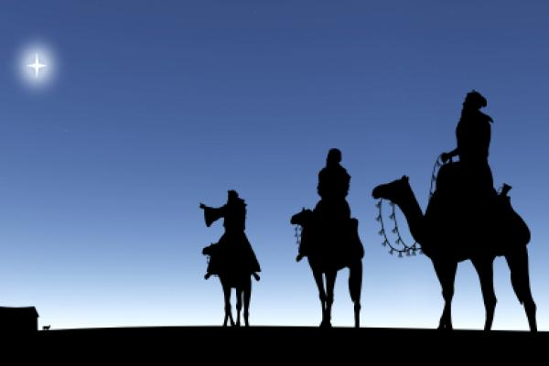
Fête de
l’Epiphanie
05/01/2024
(année C)

Slide 3
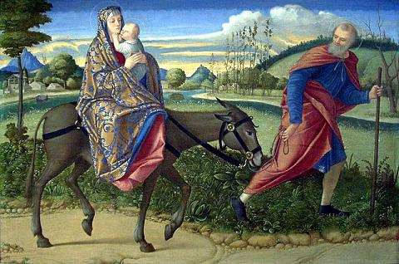

Slide 4
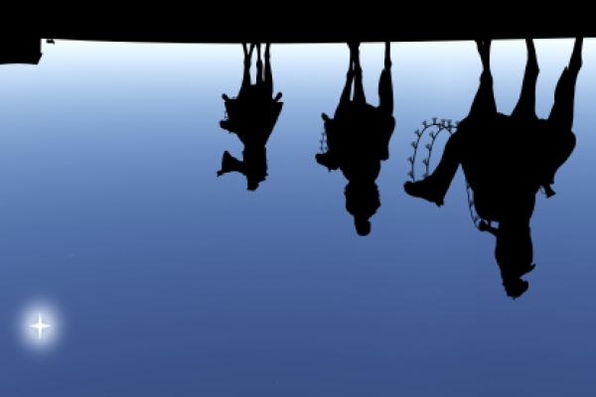
DEBOUT, RESPLENDIS
Couplet 1 :
Debout resplendis, car voici ta lumière
Et sur toi la gloire du Seigneur.
Debout resplendis, car voici ta lumière
Et sur toi la gloire du Seigneur.
Lève les yeux et regarde au loin
Que ton cœur tressaille d’allégresse.
Voici tes fils qui reviennent vers toi
Et tes filles portées sur la hanche.
Refrain :
Jérusalem, Jérusalem,
Quitte ta robe de tristesse.
Jérusalem, Jérusalem,
Chante et danse pour ton Dieu

Slide 5
Couplet 2 :
Toutes les nations marcheront
vers ta lumière,
et les rois à ta clarté naissante.
Toutes les nations marcheront
vers ta lumière,
et les rois à ta clarté naissante.
De nombreux troupeaux de chameaux
te couvriront,
les trésors des mers afflueront vers toi,
ils viendront d’Epha, de Saba, de Qédar
faisant monter vers Dieu la louange.
Refrain :
Jérusalem, Jérusalem,
quitte ta robe de tristesse.
Jérusalem, Jérusalem,
chante et danse pour ton Dieu.

Slide 6
Couplet 3 :
Les fils d’étrangers rebâtiront
tes remparts
et leurs rois passeront par tes portes.
Les fils d’étrangers rebâtiront
tes remparts
et leurs rois passeront par tes portes.
Je ferai de toi un sujet de joie.
On t’appellera « Ville du Seigneur »,
les jours de ton deuil seront tous accomplis,
parmi les nations tu me glorifieras.
Refrain :
Jérusalem, Jérusalem,
quitte ta robe de tristesse,
Jérusalem, Jérusalem,
chante et danse pour ton Dieu.

Slide 8
Kyrie
Messe de saint Pierre et saint Paul
Seigneur, prends pitié
(Patrick Richard)
Seigneur, prends pitié de nous,
Seigneur, prends pitié !
Seigneur, prends pitié de nous,
Seigneur, prends pitié !
O Christ, prends pitié de nous,
O Christ, prends pitié !
O Christ, prends pitié de nous,
O Christ, prends pitié !
Seigneur, prends pitié de nous,
Seigneur, prends pitié !
Seigneur, prends pitié de nous,
Seigneur, prends pitié !

Slide 10
GLORIA
Messe de saint Pierre et saint Paul
Grande paix, gloire à Dieu
(Patrick Richard)
Refrain
GLOIRE À DIEU DANS LE CIEL,
GRANDE PAIX SUR LA TERRE.
GLOIRE À DIEU DANS LE CIEL,
GRANDE PAIX GLOIRE À DIEU.
1
Pour tes merveilles, Seigneur Dieu, ton peuple te rend grâce :
Ami des hommes sois béni pour ton règne qui vient !
À toi nos chants de fête, par ton Fils bien-aimé, dans l’Esprit.

Slide 11
Refrain
GLOIRE À DIEU DANS LE CIEL,
GRANDE PAIX SUR LA TERRE.
GLOIRE À DIEU DANS LE CIEL,
GRANDE PAIX GLOIRE À DIEU.
2
Sauveur du monde, Jésus-Christ, écoute nos prières ;
Agneau de Dieu, vainqueur du mal, sauve-nous du péché !
Dieu saint, splendeur du Père,
Dieu vivant, le Très-Haut,
le Seigneur.

Slide 12
Refrain
GLOIRE À DIEU DANS LE CIEL,
GRANDE PAIX SUR LA TERRE.
GLOIRE À DIEU DANS LE CIEL,
GRANDE PAIX GLOIRE À DIEU.

Slide 14
PSAUME 71
Toutes les nations, Seigneur,
se prosterneront devant Toi !
1. Dieu, donne au roi tes pouvoirs,
à ce fils de roi ta justice.
Qu’il gouverne ton peuple avec justice,
qu’il fasse droit aux malheureux!
2. En ces jours-là, ﬂeurira la justice,
grande paix jusqu’à la fin des lunes!
Qu’il domine de la mer à la mer,
et du Fleuve jusqu’au bout de la terre!
3. Les rois de Tarsis et des Îles apporteront des présents.
Les rois de Saba et de Seba feront leur offrande.
Tous les rois se prosterneront devant lui,
tous les pays le serviront.
4. Il délivrera le pauvre qui appelle
et le malheureux sans recours.
Il aura souci du faible et du pauvre,
du pauvre dont il sauve la vie.

Slide 16
REJOUIS-TOI, JERUSALEM (3)
Refrain Epiphanie
Gloire à Jésus l’Emmanuel,
alléluia, alléluia !
Prince de paix dans Bethléem,
alléluia, alléluia !
Couplet Epiphanie.
Peuples de la terre,
Accourez vers l’Enfant.
Proche est son étoile :
Adorez le Vivant !

Slide 19
SYMBOLE DES APOTRES (Credo)
Je crois en Dieu, le Père tout-puissant,
Créateur du ciel et de la terre.
Et en Jésus Christ, son fils unique,
Notre Seigneur,
Qui a été conçu du Saint-Esprit,
Est né de la Vierge Marie,
A souffert sous Ponce Pilate,
A été crucifié, est mort et a été enseveli,
Est descendu aux enfers,
Le troisième jour est ressuscité des morts,
Est monté aux cieux,
Est assis à la droite de Dieu
Le Père tout-puissant,
D’où il viendra juger les vivants et les morts.
Je crois en l’Esprit Saint,
À la sainte Eglise catholique,
À la communion des saints,
À la rémission des péchés,
À la résurrection de la chair,
À la vie éternelle.
Amen

Slide 21
Intentions
Seigneur, entends la prière
Qui monte de nos cœurs.

Slide 24
L’ENFANT QUI EST NE DE MARIE
1.
L’Enfant qui est né de Marie
n’est pas couché dans un berceau,
il n’a ni maison ni patrie,
juste un abri pour animaux.
Pourtant il est Dieu sur la terre,
incognito parmi les siens.
Nous proclamons
le grand mystère :
Dieu venu chez les humains.

Slide 25
2.
Premiers arrivés à l’étable,
répondant à la voix des cieux,
des gens assez peu fréquentables,
des bergers, des « pauvres de Dieu ».
Pourtant bien avant tous les autres,
gens d’Écriture et gens de Loi,
ils seront les premiers apôtres,
de Jésus, le Messie Roi.

Slide 26
3.
Voici que surviennent les Mages,
Avec l’or, la myrrhe et l’encens.
Hérode convoque les sages :
Il redoute, il craint cet Enfant !
Les Mages retrouvent l’étoile
Qui les guidait avec bonheur :
Pour eux le secret se dévoile
de Jésus, Messie Sauveur.

Slide 28
Sanctus
Messe de saint Pierre et de saint Paul
Saint ! Saint ! le Seigneur
Dieu de l’univers.
Saint ! Saint ! le Seigneur
Hosanna !
Le ciel et la terre sont remplis
De ta gloire. Hosanna !
Béni soit celui qui vient
au nom du Seigneur.
Hosanna !

Slide 30
Anamnèse
Messe de saint Pierre et de saint Paul
Soliste : Gloire à toi qui étais mort
Tous : Gloire à toi qui étais mort
Soliste : Gloire à toi, ressuscité
Tous : Gloire à toi, ressuscité
Soliste : Gloire à toi qui reviendras
Tous : Gloire à toi qui reviendras
Soliste : Louange et gloire à Toi
Tous : Louange et gloire à Toi

Slide 32
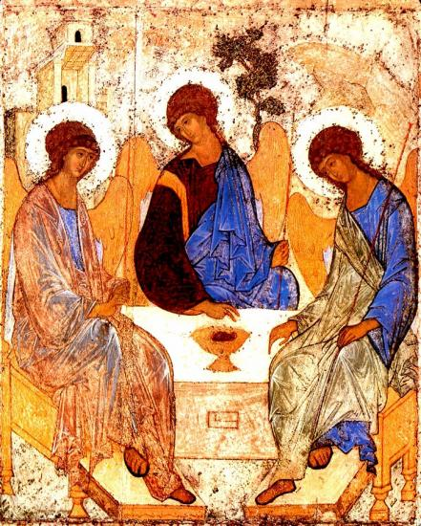

Slide 33
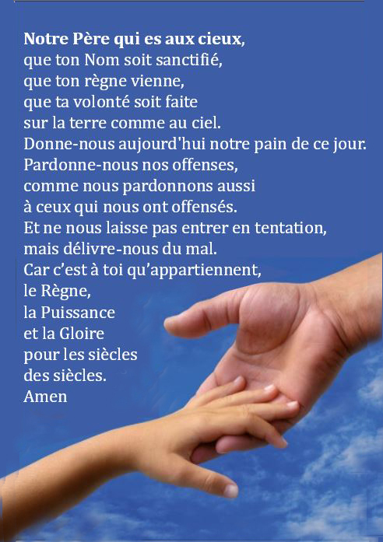

Slide 34
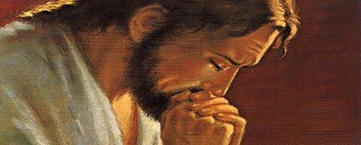

Slide 35
PRIÈRE POUR LA PAIX
Seigneur Jésus Christ, tu as dit à tes apôtres :
« Je vous laisse la paix, je vous donne ma paix » ,
ne regarde pas nos péchés
mais la foi de ton Eglise :
pour que ta volonté s’accomplisse,
donne-lui toujours cette paix,
et conduis-la vers l’unité parfaite,
Toi qui règnes pour les siècles des siècles.
Amen

Slide 37
Agnus
Messe de saint Pierre et de saint Paul
Agneau de Dieu,
qui enlèves le péché du monde,
prends pitié de nous.
Tous : prends pitié de nous.
Agneau de Dieu,
qui enlèves le péché du monde,
prends pitié de nous.
Tous : prends pitié de nous.
Agneau de Dieu,
qui enlèves le péché du monde,
donne-nous la paix.
Tous : donne-nous la paix.

Slide 40
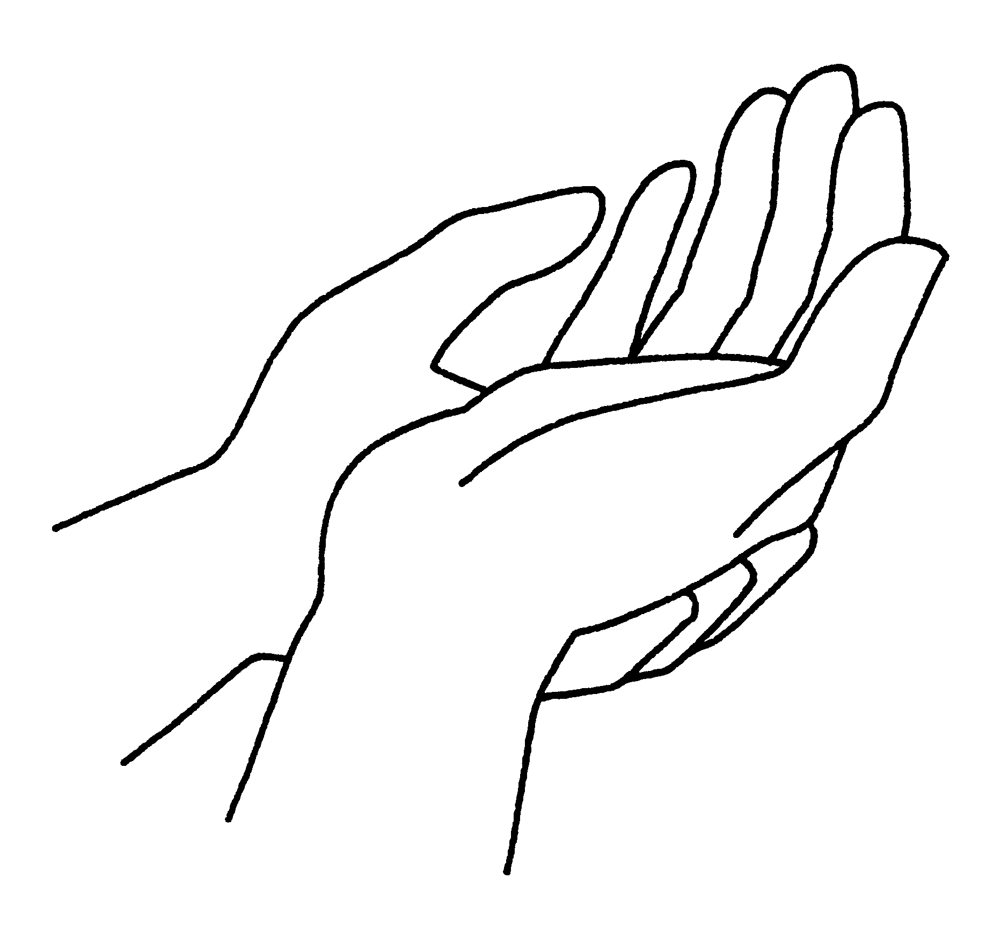
Nous demandons
la grâce d’être convertis
par la lumière de la Parole de Dieu.

Slide 41
BRILLANTE ETOILE EN NOTRE NUIT
(F 57)
1.
Brillante étoile en notre nuit,
Qui nous promet le jour béni
Où Dieu paraît sur terre.
Voici l’Enfant qui nous est né;
Le Fils de Dieu nous est donné,
Image de son Père.
Refrain.
Seigneur, Sauveur,
ta lumière sur la terre
nous éclaire;
qu’elle nous conduise au Père.

Slide 42
2.
Tu nous cherchais comme un berger,
car tu voulais nous rassembler
aux sources d’allégresse.
Par ton amour tu fus plus fort
que la misère et que la mort
qui nous guettaient sans cesse.
Refrain.
Seigneur, Sauveur,
ta lumière sur la terre
nous éclaire;
qu’elle nous conduise au Père.

Slide 43
3.
Tu prends ton corps de notre chair,
tu renouvelles l’univers,
ô Fils de Dieu fait homme.
Tu nous choisis pour tes amis
et tu nous donnes ton Esprit,
prémices du Royaume.
Refrain.
Seigneur, Sauveur,
ta lumière sur la terre
nous éclaire;
qu’elle nous conduise au Père.

Slide 45
Marie savais-tu ?
1. Marie, savais-tu
que ton nouveau-né
Marcherait sur les eaux ?
Marie, savais-tu
que ton nouveau-né
Nous ferait naître à nouveau ?
Savais-tu que ton nouveau-né
Est aussi là pour toi
Que cet enfant dans tes bras
Un jour te sauvera ?

Slide 46
2. Marie, savais-tu
que ton nouveau-né
Enseignerait les sages ?
Marie, savais-tu
que ton nouveau-né
Calmerait les orages ?
Savais-tu que ton nouveau-né
Serait béni des cieux
Quand tu embrassais
son visage
Tu embrassais ton Dieu ?

Slide 47
Pont :
L'aveugle voit,
le sourd entend
Le mort sort du tombeau
Le boiteux danse,
le muet chante
Les merveilles de Dieu
L'aveugle voit,
le sourd entend
Le mort sort du tombeau
Le boiteux danse,
le muet chante
Les merveilles de Dieu

Slide 48
4 - Marie, savais-tu
que ton nouveau-né
Est Roi de la création ?
Marie, savais-tu
que ton nouveau-né
Régnerait sur les nations ?
Savais-tu que ton nouveau-né
Est infiniment grand
Que cet enfant dans tes bras
Est le Dieu tout puissant ?

Slide 49
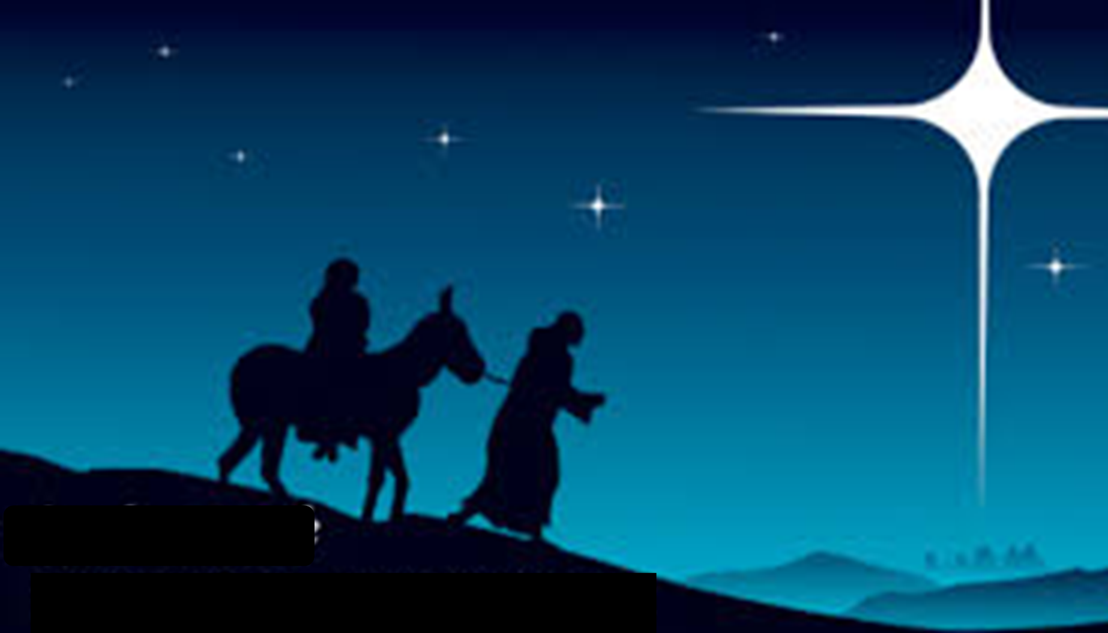

Slide 50
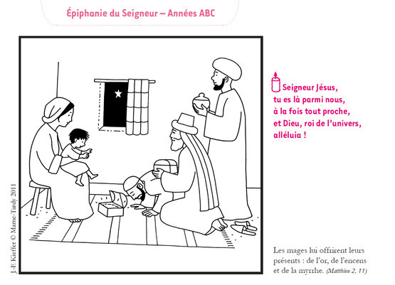

Slide 51
PEUPLE FIDELE (F 5)
1.
Peuple fidèle,
le Seigneur t'appelle :
c'est fête sur terre,
le Christ est né.
Viens à la crèche
voir le Roi du monde.
Refrain
En lui viens reconnaître,
en lui viens reconnaître,
en lui viens reconnaître
ton Dieu, ton Sauveur.

Slide 52
2. Verbe, Lumière,
et Splendeur du Père,
il naît d'une mère, petit enfant.
Dieu véritable le Seigneur fait homme.
Refrain
En lui viens reconnaître,
en lui viens reconnaître,
en lui viens reconnaître
ton Dieu, ton Sauveur.
3. Peuple fidèle,
en ce jour de fête,
proclame la gloire de ton Seigneur.
Dieu se fait homme pour montrer qu'il t'aime.

Slide 54
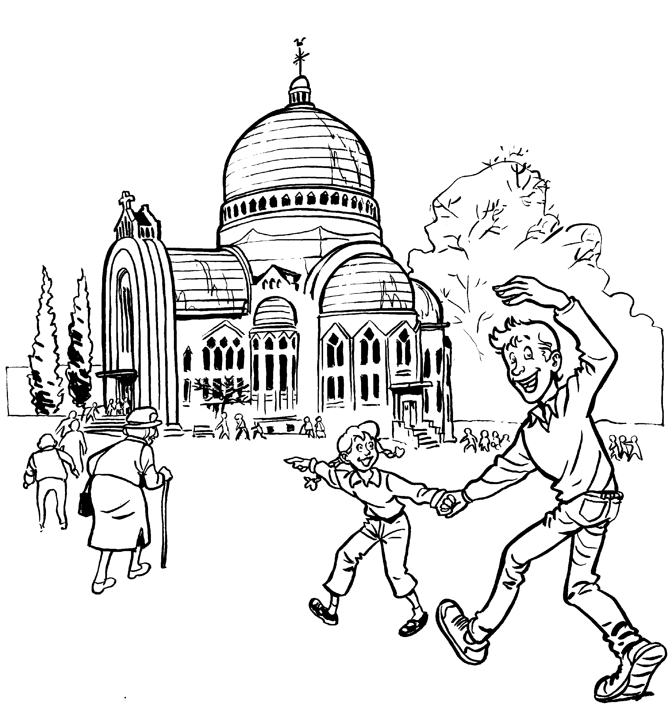
BON DIMANCHE À TOUS !
Les paroles des chants sont disponibles
une semaine avant la messe sur notre site internet :
www.chorale-saint-vincent.be

